Slide 1
ГБОУ Школа № 141 имени героя Советского Союза Рихарда Зорге
id-012 Юные географы
Практический тур ДООГ
Оценка эколого-географической ситуации в Центральной России
Северная часть ЦР
Центральная часть ЦР
Южная часть ЦР

Slide 2
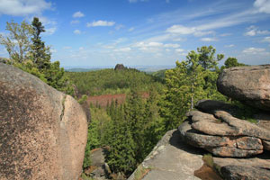
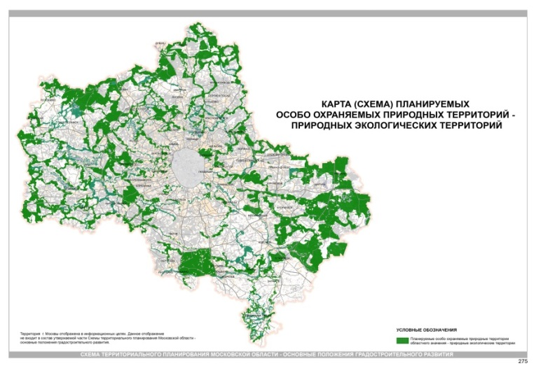

Природные условия
Влияние ООПТ
Антропогенное воздействие различных факторов на ПТК

Slide 3
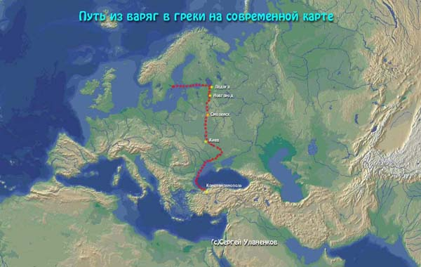
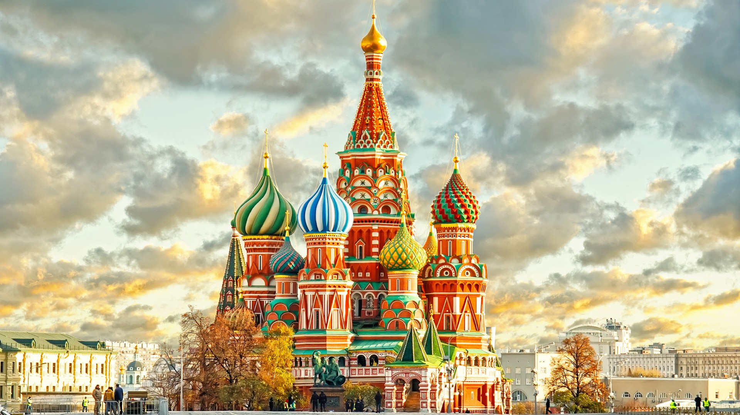
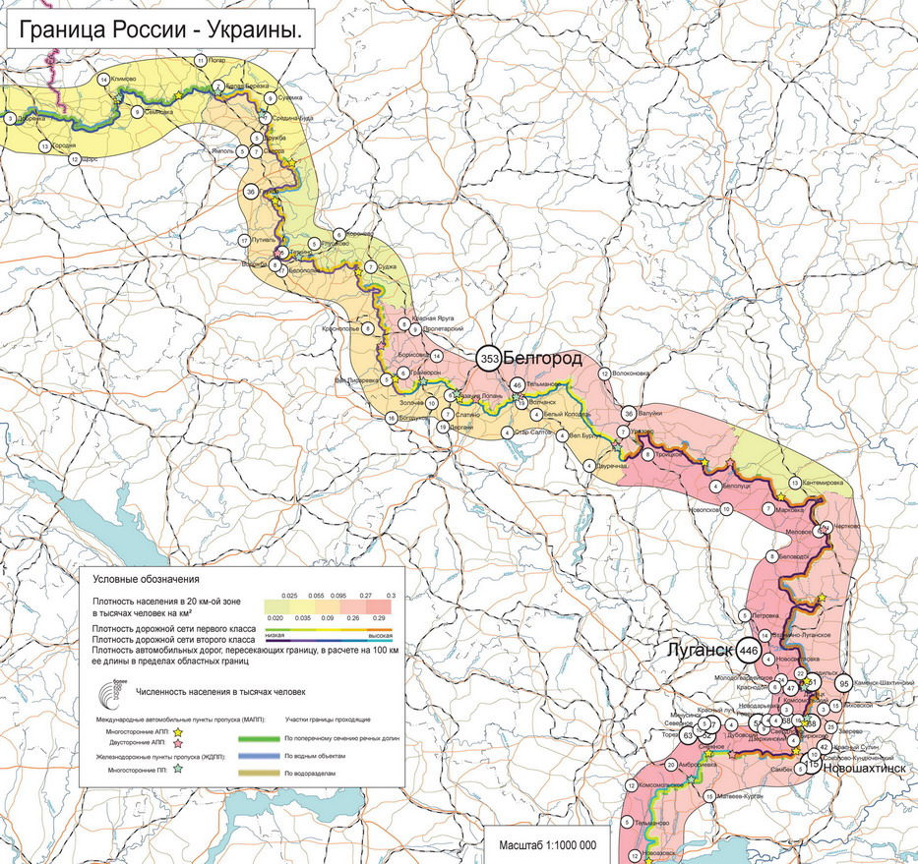
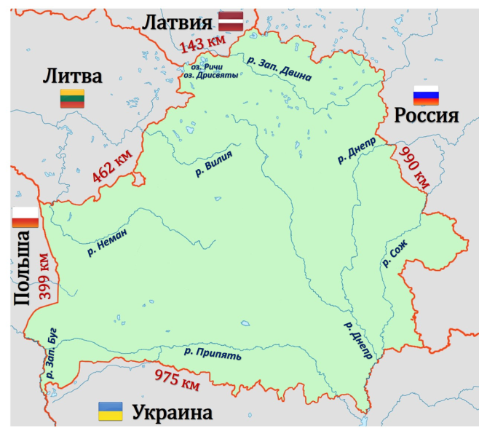
Особенности географического положения ПТК Центральная Россия.
Одна из интересных особенностей Цент­ральной России — густая речная сеть. Самый знаменитый такой путь — путь «из варяг в греки», по которому в Средние века шла торговля Руси и Северной Европы с Византией, пролегал от Балтийского моря к Черному.
Центральная Россия является центром политической власти, религиозным центром и торгово-промышленным Центром страны. По территории района проходит значи­тельное количество магистралей, связы­вающих западные и восточные регионы, страны ближнего зарубежья и районы Севера и Урала.
Центральная Россия фактически является западным пограничным районом. Данный ПТК имеет государственную границу с Украиной и Белоруссией.

Slide 4
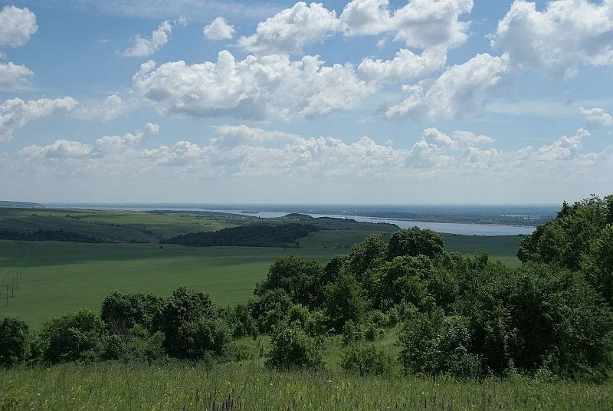
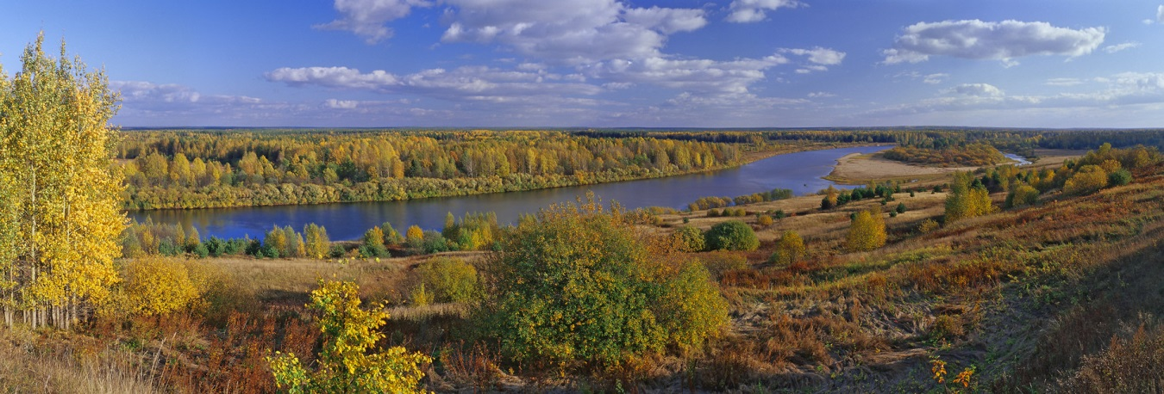
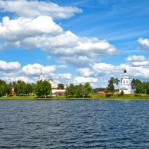
Природные условия.
Север Центральной России.
Рельеф: Центральная Россия имеет преимущественно равнинно-холмистый рельеф. В северной части на характере поверхности отразилась деятельность ледников. Возвышенности имеют холмистый или сглаженный рельеф. Часто встречаются моренные гряды.
Водные ресурсы:
реки: Унжа, Вятка, Ветлуга.
оз. Селигер.
Водохранилища:Рыбинское, Горьковское и Угличское.
Климат: климат умеренно континентальный, с теплым летом, умеренно холодной зимой и ярко выраженными переходными сезонами. Континентальность возрастает с запада на восток. В среднем, в году 153 дня с температурой ниже 0. Средние t января -12, июля- +18. среднегодовая сумма осадков 550 мм. Испаряемость 65 процентов. Число пасмурных дней -110.

Slide 5
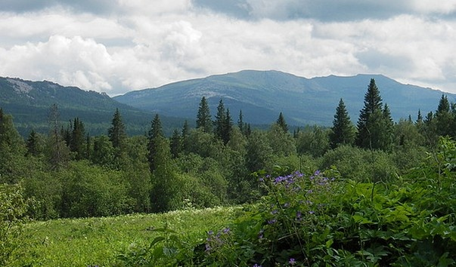
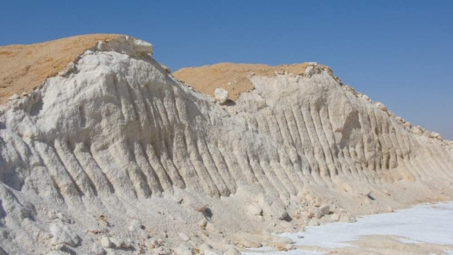
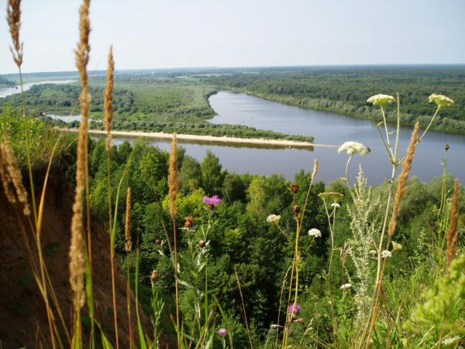
Природные зоны и почвы: на севере и в центральной
части района распространены смешанные леса. Северо-восточная часть района находится в зоне тайги. Преобладают дерново-подзолистые почвы.
Полезные ископаемые: производится добыча горючих сланцев и поваренных солей (Белбажское месторождение).
ООПТ: также, в этой части района располагаются Центрально-Лесной и Керженский биосферные заповедники и заповедник Нургуш.

Slide 6
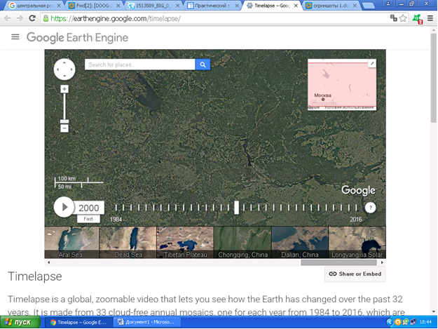
Экологическое состояние Севера Центральной России. 2000 год

Slide 7
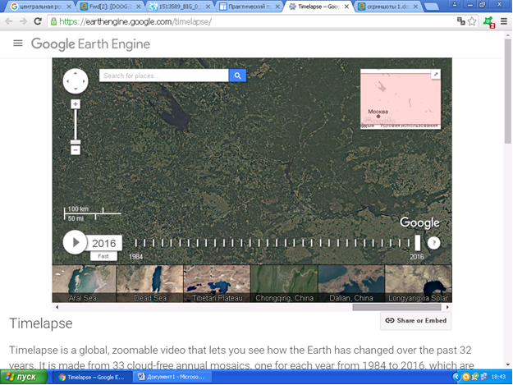
Экологическое состояние Севера Центральной России. 2016 год

Slide 8
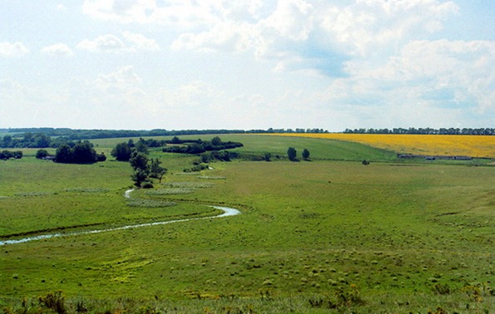
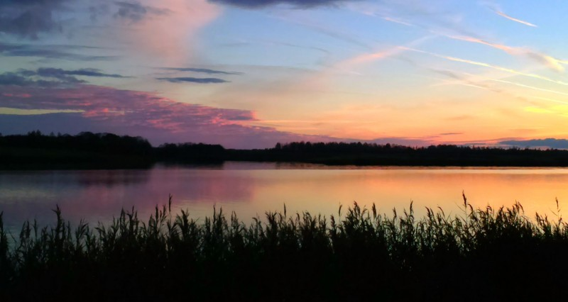
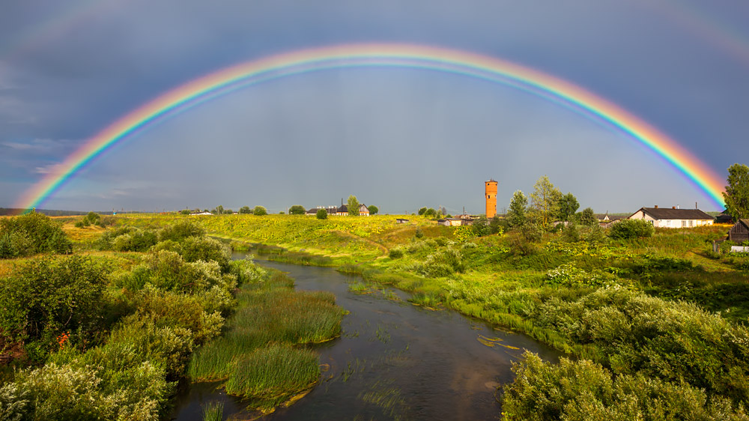
Природные условия.
Центральная часть Центральной России.
Рельеф: в центральной части района преобладают плоские водно-ледниковые низменности. Исключением является Смоленско-Московская возвышенность.
Водные ресурсы:
реки: Москва-река, Волга, Ока, Западная Двина.
Водохранилища: Вазузское, Иваньковское, Чебоксарское
Климат: климат умеренно континентальный, с теплым летом, умеренно холодной зимой и ярко выраженными переходными сезонами. Средние температуры января -11, июля +22. Годовая сумма осадков 600 мм.

Slide 9
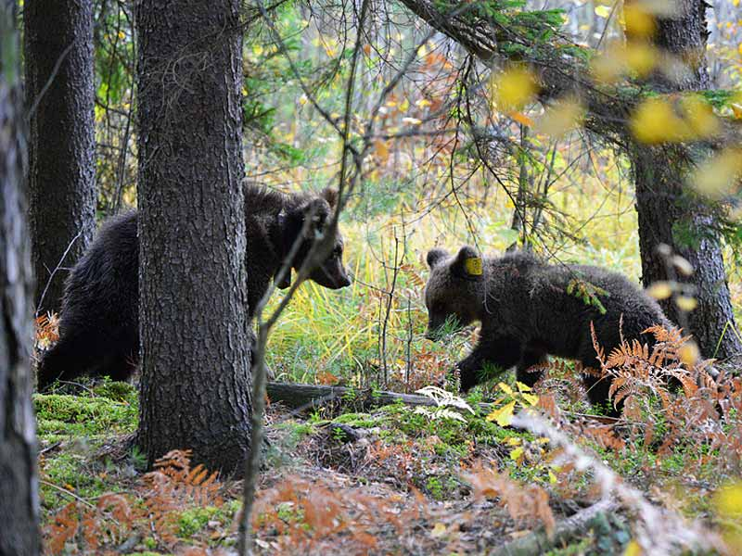
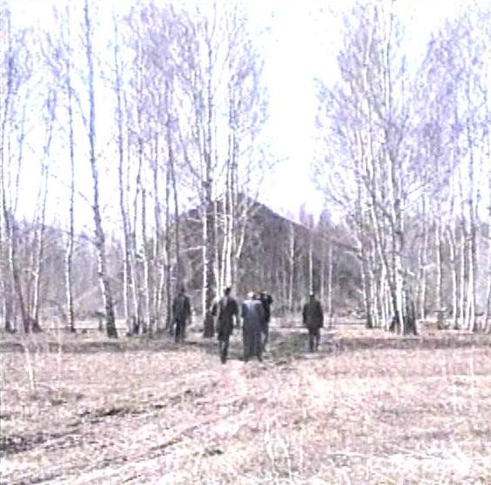
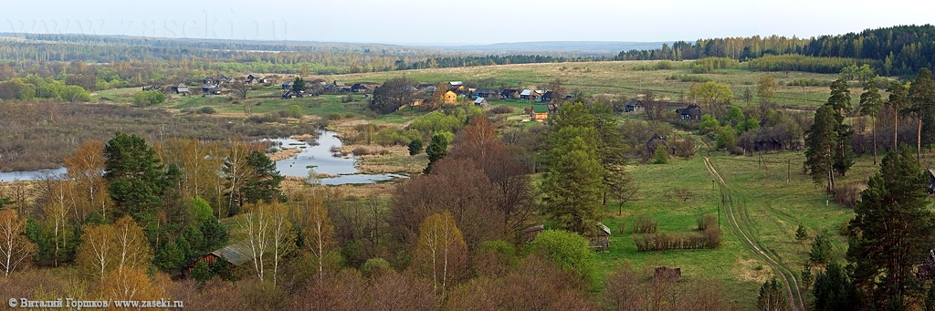
ООПТ: здесь расположены Приокско-Террасный и Окский биосферные заповедники, биосферный заповедник «Брянский лес», Мордовский и Присурский заповедники. Также здесь находятся заповедники «Калужские засеки» и «Большая Кокшага».
Полезные ископаемые: на данной территории находятся Пржевальский и Подмосковный угольные бассейны. Однако добыча этого полезного ископаемого на этих месторождениях нерентабельна и малоперспективна.
Природные зоны и почвы: распространены смешанные леса. Преобладают дерново-подзолистые почвы.

Slide 10
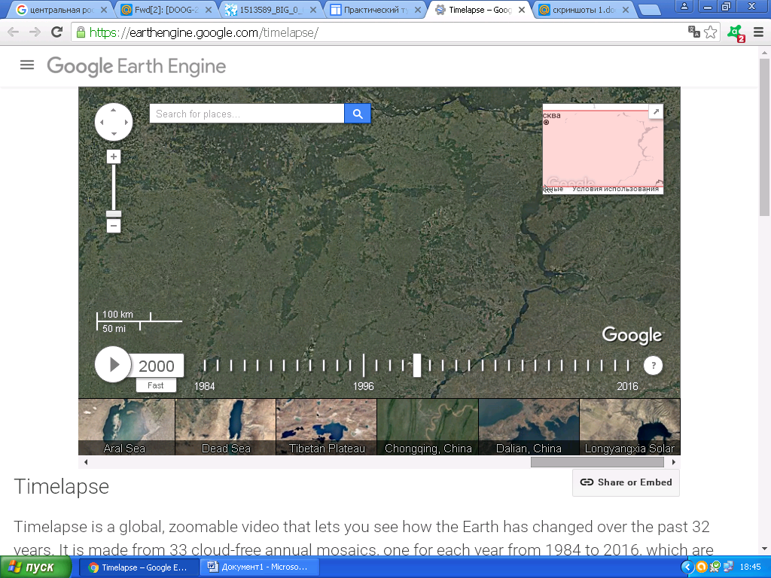
Экологическое состояние Центральной части Центральной России. 2000 год

Slide 11
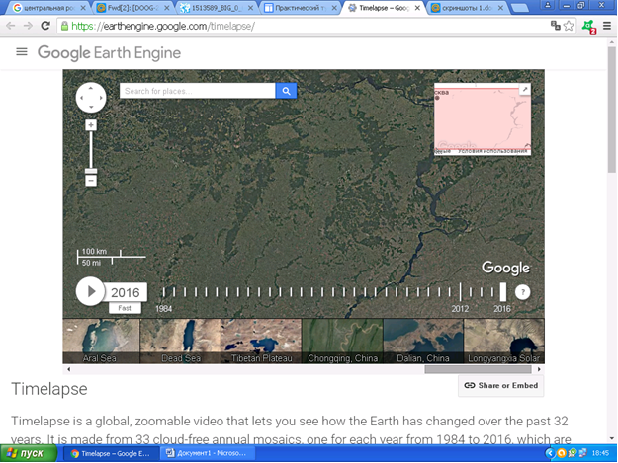
Экологическое состояние Центральной части Центральной России. 2016 год

Slide 12
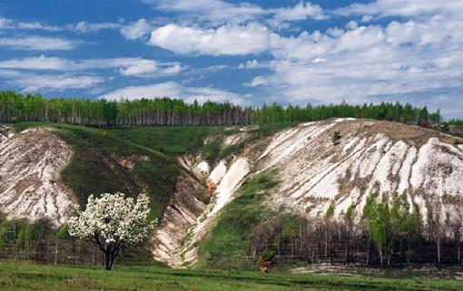
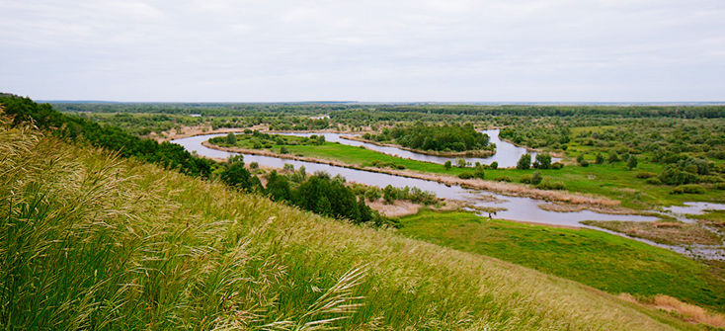
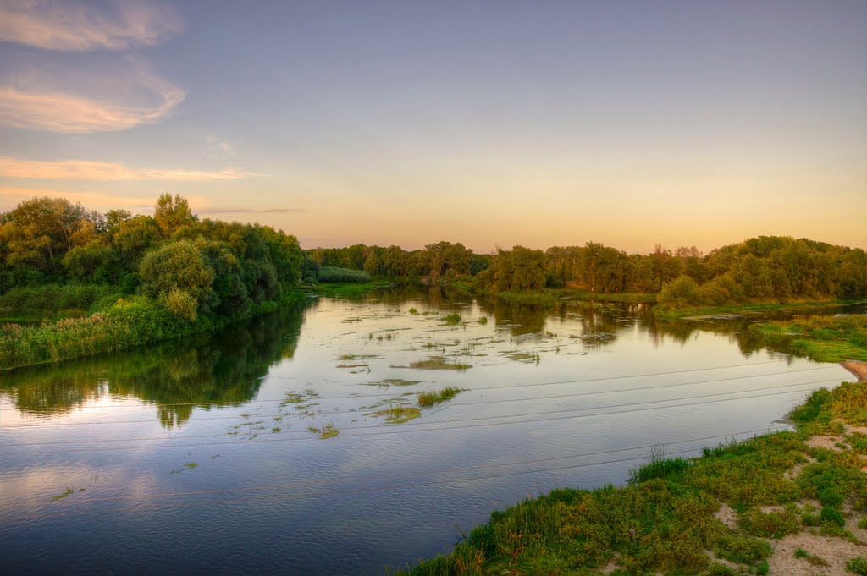
Природные условия.
Южная часть Центральной России.
Рельеф: южная часть Центральной России лежит в области, не подвергавшейся деятельности ледников. Рельеф Окско-Донской низменности мягкий, волнистый, водоразделы широкие, колебания высот нерезкие. Балками и оврагами изборождены только склоны речных долин.
Водные ресурсы:
реки: Дон, Десна, Сосна, Битюг, Воронеж, Цна и Хопер.
Климат: климат умеренно континентальный, с теплым летом, умеренно холодной зимой. Средние температуры января -9, июля +20 градусов. Среднегодовое количество осадков 550-640 мм.

Slide 13
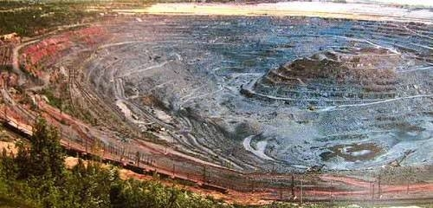
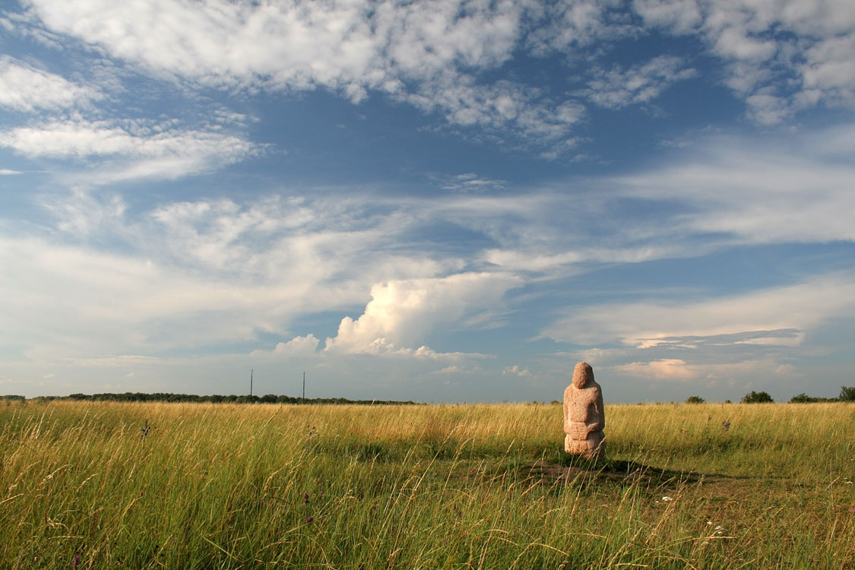
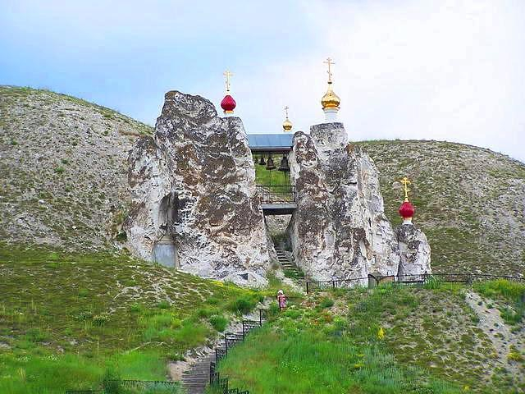
Полезные ископаемые: здесь находится одно из крупнейших месторождений железных руд – Курская Магнитная Аномалия.
Природные зоны и почвы: в этой части района распространены черноземы, преобладают лесостепные и степные природные зоны.
ООПТ: Цетрально-черноземный и Воронежский биосферные заповедники, заповедники «Белогорье», «Воронинский» и «Хоперский».

Slide 14
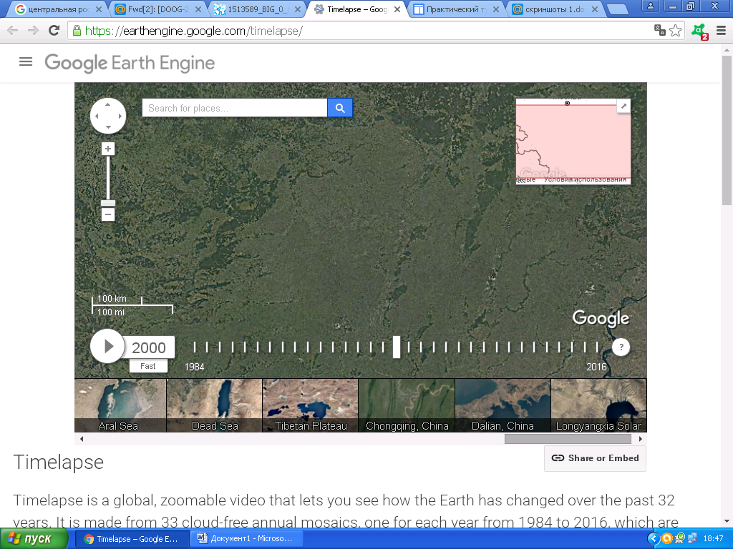
Экологическое состояние Юга Центральной России. 2000 год

Slide 15
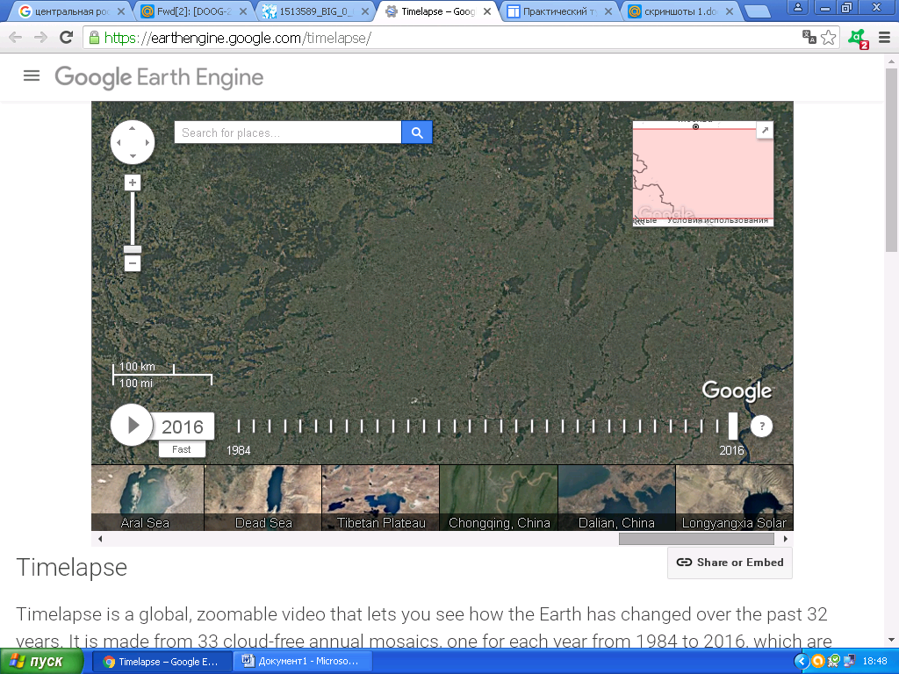
Экологическое состояние Юга Центральной России. 2016 год

Slide 16
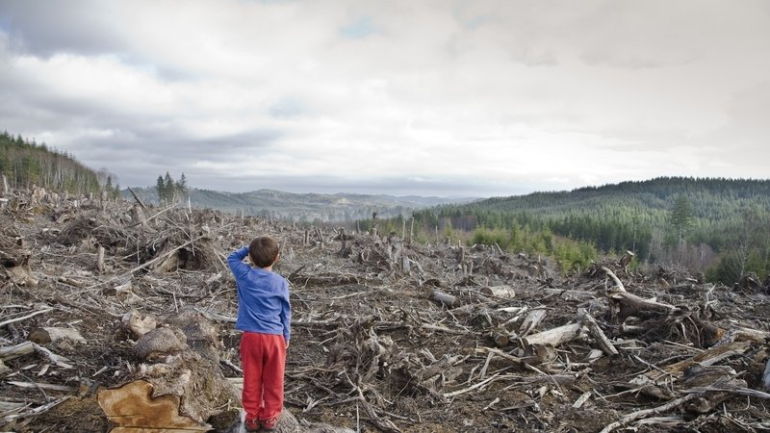
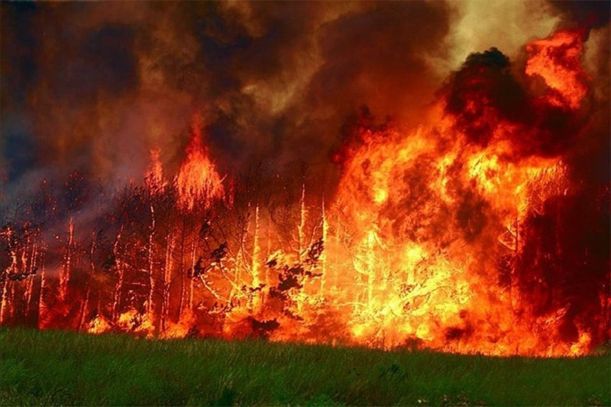
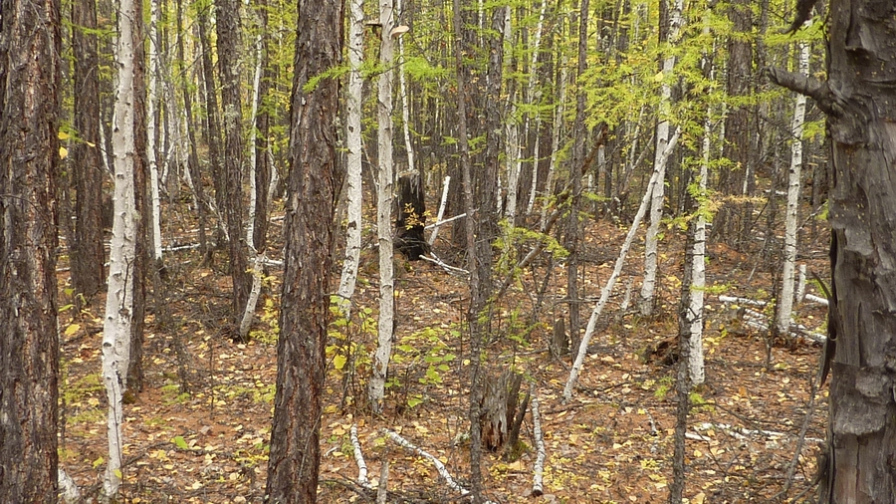
Антропогенное воздействие.
Прямые антропогенные воздействия:
Заготовки древесины
Преобразование в урбанизированные и пахотные земли (южная тайга Европейской части)
Разработка полезных ископаемых
Косвенные антропогенные воздействия:
1) Лесные пожары (98% пожаров возникают по антропогенным причинам)
2) Климатические изменения
3) Усыхания ельников
4) Стимуляция вспышек вредителей
Последствия населенности:
1) Значительная доля пахотных и урбанизированных земель
2) Сильная фрагментация растительного покрова
3) Значительная доля вторичных лесов

Slide 17
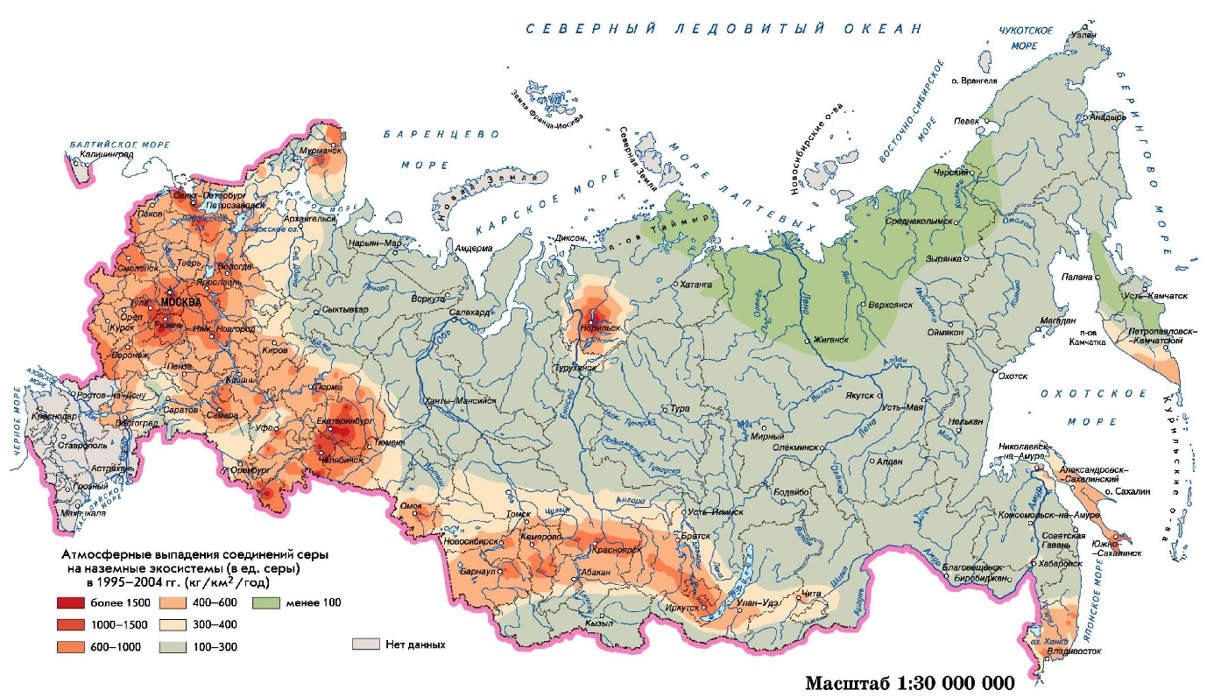
Загрязнение атмосферы.
Весьма негативно влияние на состояние лесных экосистем в
Центральной России атмосферных загрязнений, и в первую очередь диоксида серы. На данной территории эта проблема особенно актуальна из-за большого количества крупных городов и промышленных предприятий и высокой плотности населения в этом районе.

Slide 18
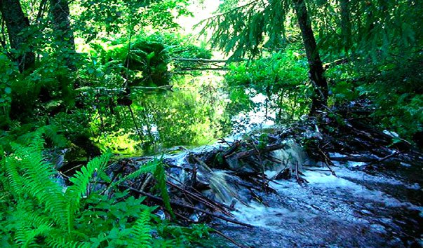
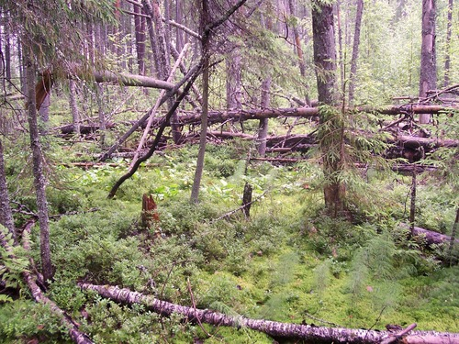
Влияние антропогенного воздействия на лесные ресурсы.
В XVII в. на Русской равнине площадь лесов достигала 5 млн. км2, к 2000 г. их оставалось не более 1,2 млн. км2. В наши дни лес в России вырубают примерно на 2 млн. га ежегодно. В то же время масштабы лесовосстановления с помощью посадок и посевов леса постоянно сокращаются. Для естественного восстановления леса после сплошной рубки требуются многие десятки лет, а для достижения высокой степени замыкания круговорота биогенов, и того больше — первые сотни лет.
Под влиянием человека произошло не только уменьшение лесистости тайги и смешанных лесов, коренные изменения претерпел и состав сохранившихся лесов. Вырубка и пожары антропогенного происхождения привели к резкому сокращению площади еловых и сосновых лесов, к замене этих ценных типов леса березняками и осинниками. Данный процесс изменения качественного состава лесов зоны тайги и смешанных лесов продолжается и сейчас.

Slide 19
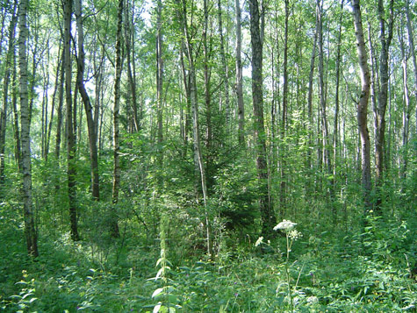
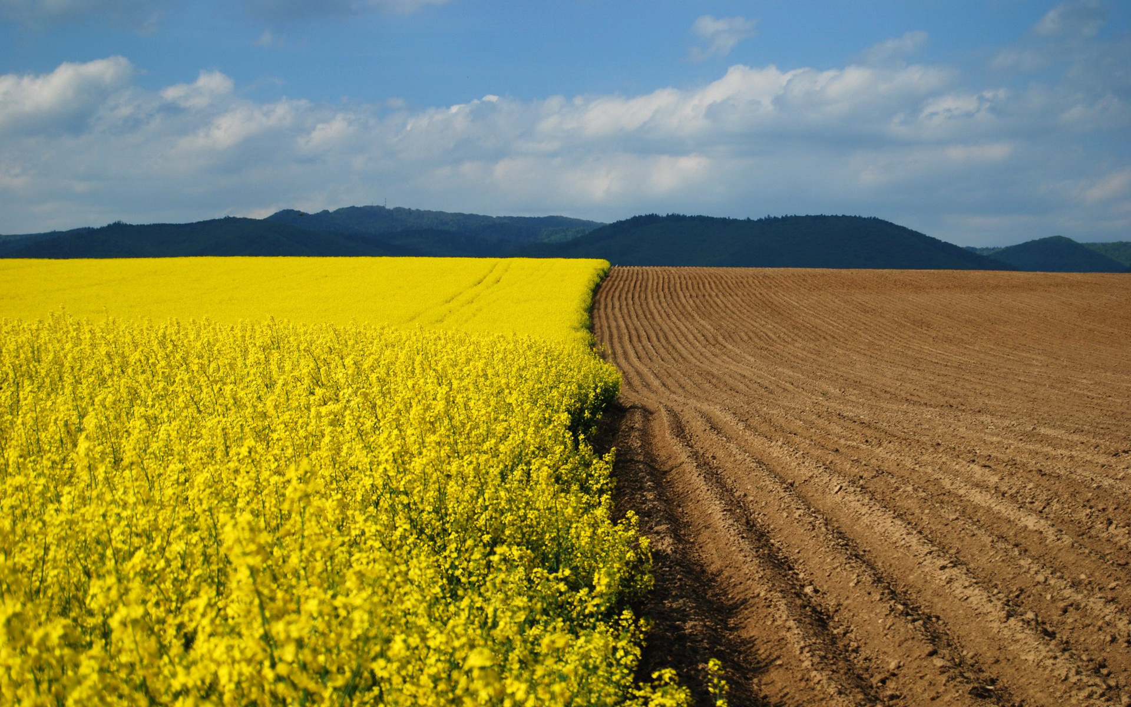
Изменения почвенного покрова.
Наиболее существенные изменения претерпел почвенный покров земель, длительное время используемых под пашню. С распашкой земель меняется водный режим почв, другим становится состав растительных остатков, идущих на образование гумуса; в почву вносится то или иное количество, в зависимости от уровня агротехники, органических и минеральных удобрений. Окультуренные дерново-подзолистые почвы обычно характеризуются повышенной мощностью гумусовых горизонтов, развивающихся за счет уменьшения подзолистых горизонтов.
Замена хвойных лесов мелколиственными, широкое распространение гарей и вырубок, обладающих развитым травостоем, существенным образом изменили ход почвообразования, усилив развитие дернового процесса. И хотя нельзя отрицать естественную, зональную природу дерново-подзолистых почв, свойственных южной тайге и смешанным лесам, однако не подлежит сомнению, что формирование их происходило не без участия человека.

Slide 20
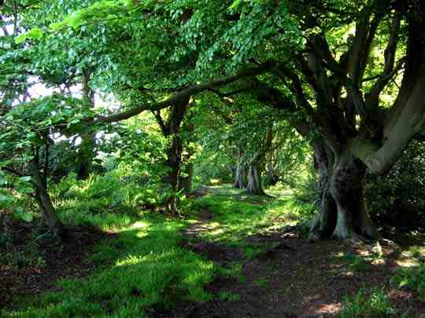
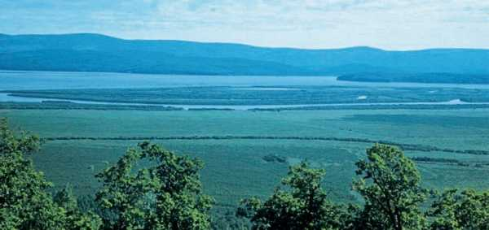
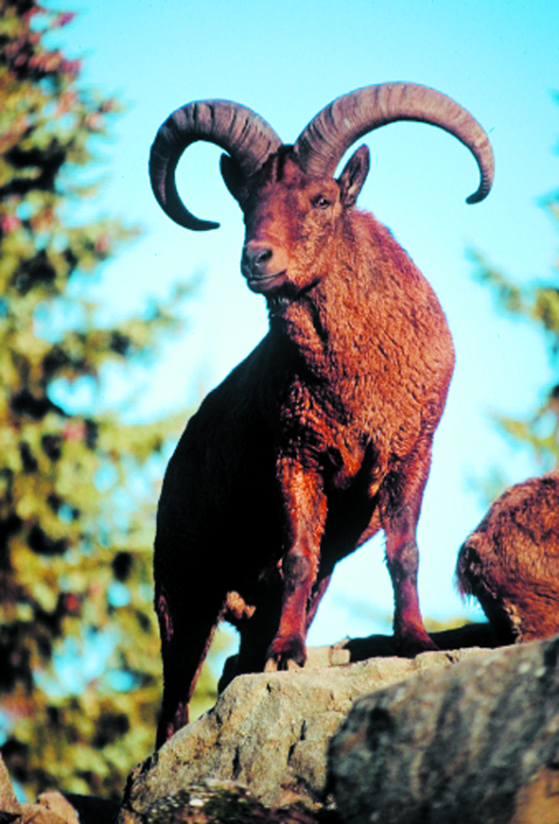
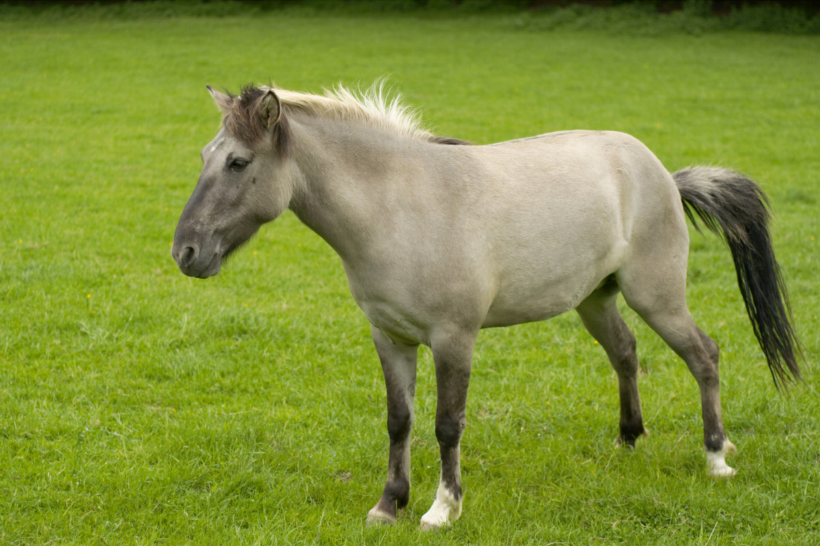
Влияние человека на растительность и животный мир Центральной России.
Широколиственные леса в недалеком прошлом имели гораздо большее распространение, чем сейчас. Они подверглись интенсивному уничтожению ввиду того, что потребность в дубовой древесине всегда была велика, кроме того, дубравы занимали очень благоприятные для земледелия земли.
Вырубка лесов с последующей пастьбой скота и сенокошением на поймах лесных рек привела к созданию новых антропогенных ландшафтов — пойменных лугов, дающих высокие урожаи хорошего по качеству сена. На водоразделах большие площади покрыты суходольными лугами и пустошами, образовавшимися как и пойменные луга, на месте сведенных лесов.
Изменился под влиянием человека и животный мир зоны тайги и смешанных лесов. Некоторые животные подверглись полному истреблению. К таким относятся дикая лесная лошадь — тарпан и тур, водившиеся на западе зоны смешанных лесов. Другие животные резко изменили свой ареал.

Slide 21
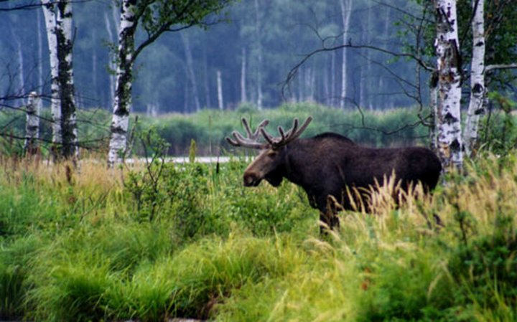
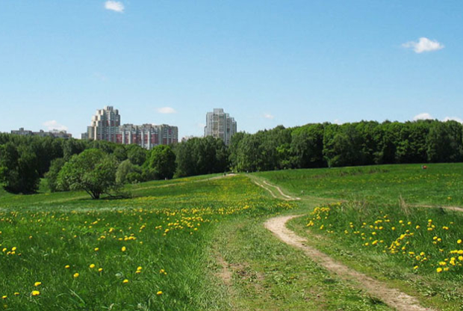
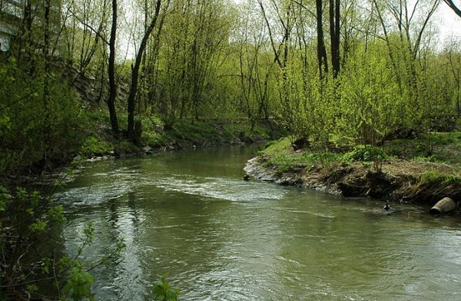
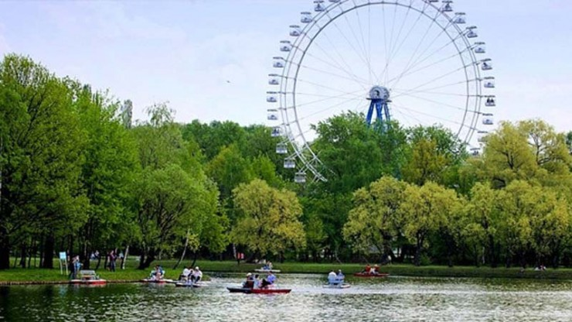
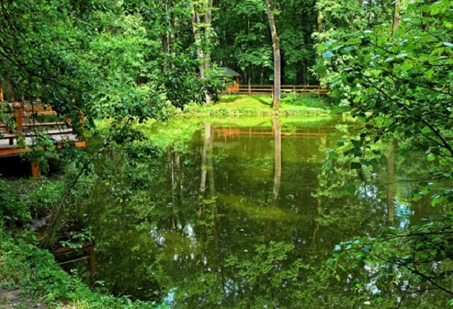
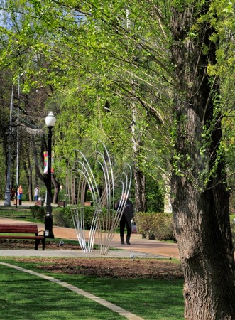
Влияние ООПТ.
Сохранять первозданный ландшафт, природные условия, флору и фауну района помогают ООПТ. В списке особо охраняемых природных территорий в черте города Москва числится 119 объектов. Три из них являются природными заказниками, одиннадцать — природно-историческими парками, одна — комплексным заказником, три — ландшафтными заказниками, одна — национальным парком и 100 — памятниками природы.

Slide 22
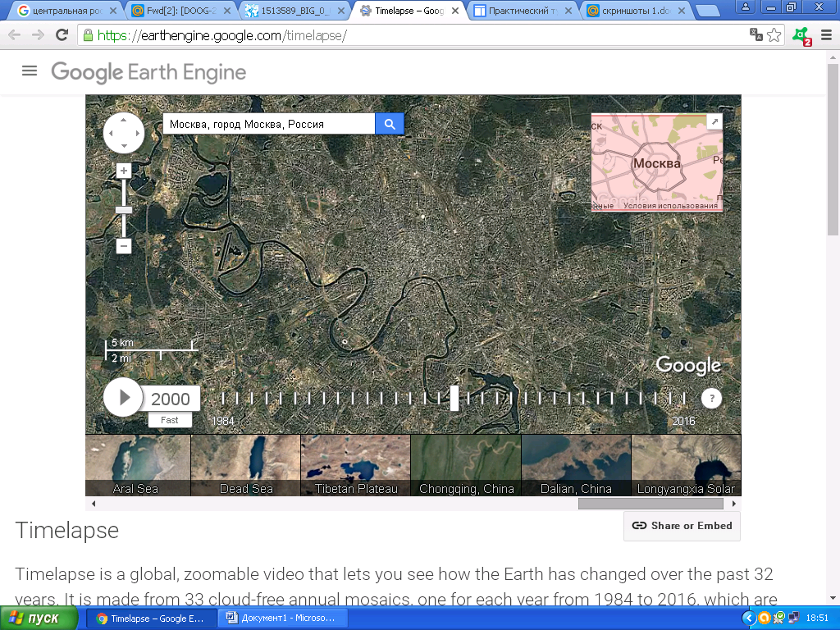
Экологическое состояние Москвы. 2000 год

Slide 23
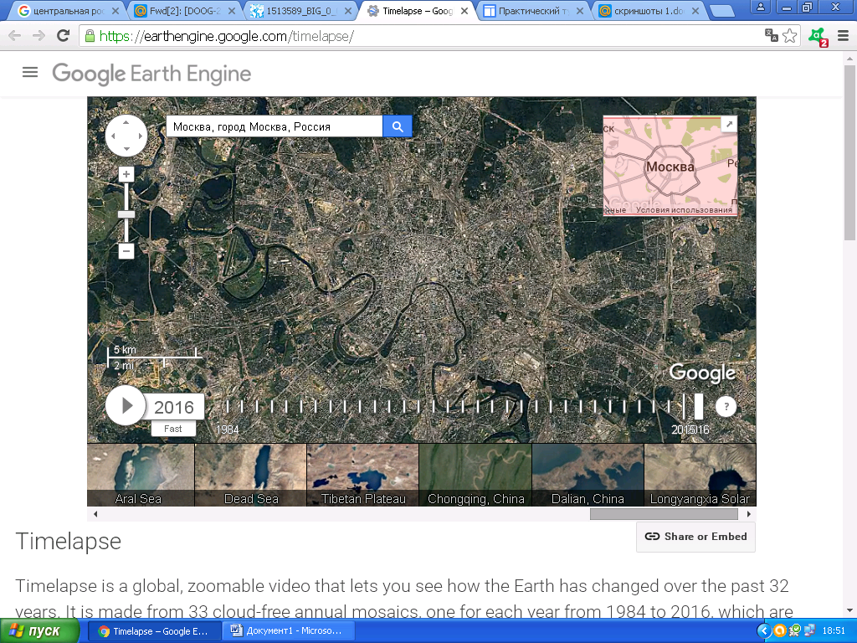
Экологическое состояние Москвы. 2016 год

Slide 24


Центральный зубровый питомник.
Для сохранения редких видов животных на территории больших заповедников иногда создаются специальные питомники или заказники. Один из них - Центральный зубровый питомник. Он был создан в 1948 году на территории Приокско-Террасного заповедника.
Первый питомец прибыл 21 ноября 1948 года из польского резервата Беловеж. В мае 1950 года родились первые зубрята. За время существования питомника родилось более 600 телят, около 70% из них было вывезено в различные места России и за рубеж.

